Slide 1
Стрессоустойчивость и эмоциональная саморегуляция

Slide 2
Уолтер Кэннон (психолог из Гарвардской медицинской школы) - впервые описал и назвал реакцией борьбы или бегства.
Ганс Селье (эндокринолог) - ввел понятие адаптационного синдрома и выделил три стадии развития стресса.

Slide 3
Стадии развития стресса по Г. Селье
Сопротивляемость организма по отношению к повреждающим факторам
Стадия Стадия Стадия
тревоги адаптации истощения
Исходный уровень до начала воздействия
Болезнь
Время

Slide 4
Стадии стресса
Фаза тревоги. Это мобилизация энергетических ресурсов организма. Умеренный стресс на этой стадии полезен, он ведет к повышению работоспособности.
Фаза адаптации. Это сбалансированное расходование резервов организма. Внешне все выглядит нормально, человек эффективно решает встающие перед ним задачи, однако если эта стадия продолжается слишком долго и не сопровождается отдыхом, значит, организм работает на износ.
Фаза истощения (дистресс). Человек ощущает слабость и разбитость, снижается работоспособность, резко возрастает риск заболеваний. Непродолжительное время с этим еще можно бороться усилием воли, однако потом единственный способ восстановить силы — это основательный отдых.

Slide 5
Стрессор Стрессовая реакция
Интенсивность
Длительность

Slide 8
Психогенные заболевания
Психосоматические Соматопсихические

Slide 9
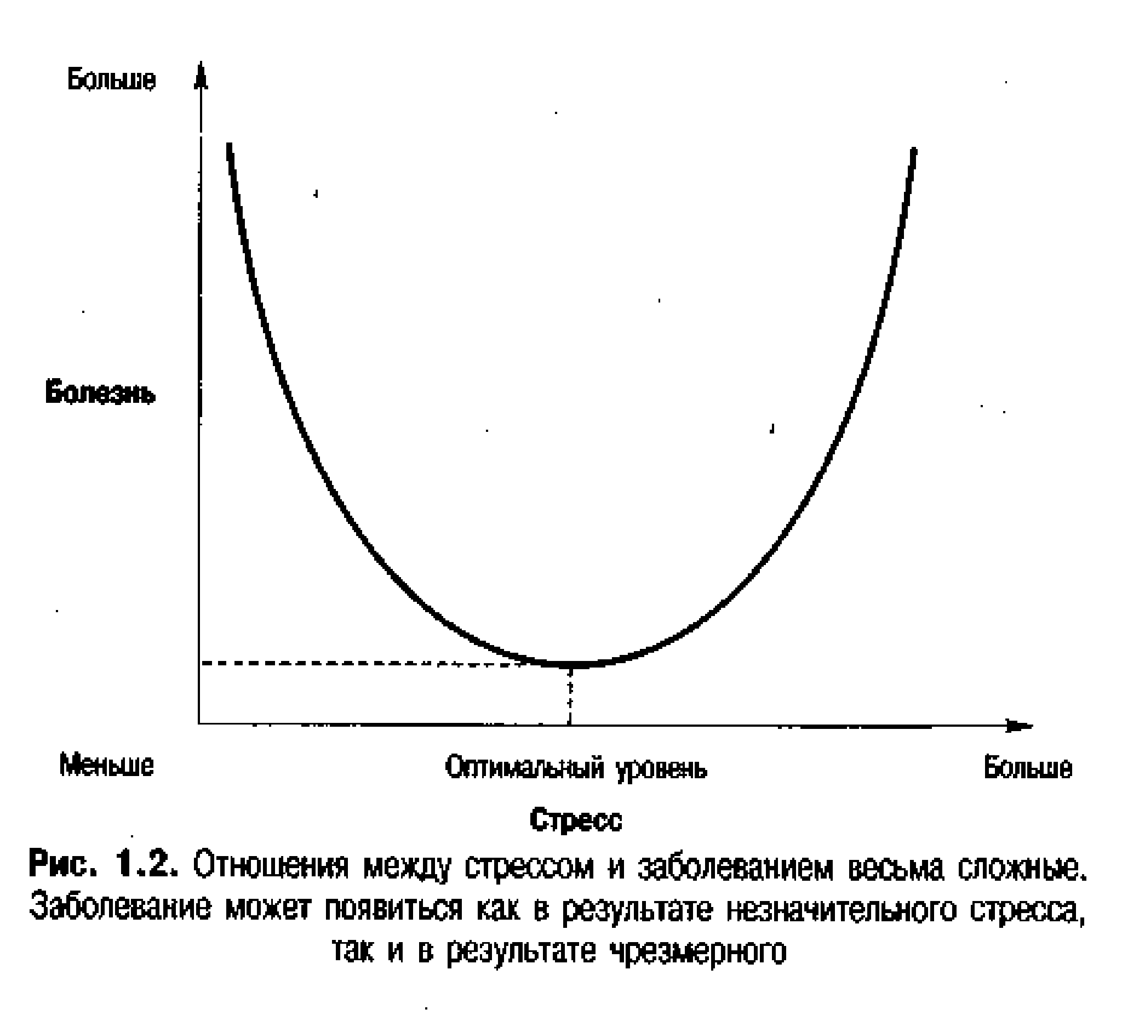

Slide 11
Последствия
Стрессор

Slide 12
Управление стрессом
Ассертивное поведение.
Эффективное разрешение конфликтов.
Управление временем.
Умение сказать «нет».
Тип А и Б. Изменение паттернов реагирования и поведения типа А.
Выявление и коррекция собственных иррациональных убеждений (по Альберту Эллису).

Slide 14
Тип А и тип В (Мейер Фридман и Рэй Розенман)
Я всегда выделяю ключевые слова во время обычного разговора.
Я произношу последние слова предложения быстрее, чем первые.
Я всегда двигаюсь, хожу и ем быстро.
Меня приводит в нетерпение скорость, с которой происходят практически все события.
Я тороплю рассказ других, говоря «ага-ага» или «да-да» или заканчивая предложение за них.
Меня раздражает, когда едущая передо мной машина движется слишком медленно.

Slide 15
7. Я не выношу стоять в очереди.
8. Я не могу спокойно смотреть, как люди делают что-то, что я смог бы сделать быстрее.
9. Интересные и действительно хорошие книги я читаю торопливо или смотрю резюме.
10. Я часто делаю два или более дел сразу.
11. Когда я считаю дискуссию скучной, мне трудно удержаться от того, чтобы не сменить тему.
12. Я всегда ощущаю смутное чувство вины, когда позволяю себе расслабиться и ничего не делать в течение нескольких часов или дней.

Slide 16
13. Я больше не замечаю интересные, важные или просто симпатичные вещи, с которыми я сталкиваюсь.
14. У меня нет лишнего времени, чтобы быть, потому что я слишком занят приобретением того, что стоит иметь.
15. Я пытаюсь сделать как можно больше и потратить на это как можно меньше времени.
16. Я всегда нахожусь в состоянии движения.
17. Сталкиваясь с агрессивным конкурентом, я чувствую потребность бросить ему вызов.

Slide 17
18. Разговаривая, я часто сжимаю кулаки, стучу пальцами по столу или кулаком одной руки о ладонь другой.
19. У меня есть привычка сжимать челюсти, скрипеть зубами или закусывать края губ.
20. Я уверен в том, что своим успехом обязан своей способности делать все быстрее других.
21. Меня все больше и больше захватывает перевод в баллы и оценка не только своей деятельности, но и деятельности других.

Slide 18
Работа с восприятием
Поиск позитива (избирательное восприятие).
Изменение перспективы.
Рефрейминг.

Slide 19
Попробуйте найти позитивные аспекты в каждой из этих ситуаций:
Вам нужно отстоять длинную очередь...
На машине вы попали в плотную пробку...
Вам нужно выступить перед группой людей с докладом...
От вас ушел (ушла) любимый(ая)...

Slide 20
Барьер на пути к физиологической реакции
Переключение внимания.
Визуализация.
Дыхательные упражнения.
Медитация.
Аутогенная тренировка.
Прогрессирующая мышечная релаксация по Джекобсону.
Эмоциональное отреагирование.

Slide 21
Экспрессивное письмо (Джеймс Пеннебейкер).
Нужно поставить таймер на 20 минут. Открыть тетрадь или файл на компьютере. Когда таймер подаст сигнал, начните писать. Не думая о пунктуации, точках и где они находятся на клавиатуре. Тем более о грамотности и аккуратности.
Последовательность событий тоже не важна. Просто запишите поток мыслей, все подряд, даже если они скачут. Хотите ставить три восклицательных знака – пожалуйста.
Пишите все выражения, которые приходят в голову, без купюр, прямым текстом. Просто пишите то, что идет изнутри. Пишите для себя. Ни для кого больше, не имея в виду какого-то адресата. Когда прозвонит таймер, остановитесь. На следующий день снова откройте тетрадь и пишите в течение 20 минут о тех событиях и о своих эмоциях. Повторяйте упражнение три дня. Если вам кажется, что вы еще не все высказали, можно продолжить еще несколько дней.
Потом закройте документ и не сохраняйте его. Нажмите delete. Если вы писали на бумаге, выбросите ее прочь.

Slide 22
Барьер на пути к последствиям стресса
Двигательная разрядка

